Slide 1
«Повышение финансовой грамотности обучающихся в образовательных организациях»
Негуляева Валентина Анатольевна
Заместитель управляющего Отделения Ульяновск ВВГУ Банка России
Сентябрь 2018

Slide 2
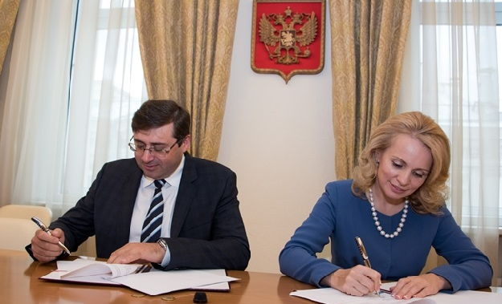
Соглашение о сотрудничестве и Дорожная карта Минобрнауки России и Банка России
13 апреля 2017 года
в рамках Соглашения о сотрудничестве в области повышения финансовой грамотности населения Российской Федерации между Банком России и Минобрнауки России подписана Дорожная карта – Перечень мероприятий в области повышения финансовой грамотности обучающихся образовательных организаций в Российской Федерации на 2017–2021 годы
8 сентября 2016 года
подписано Соглашение о сотрудничестве в области повышения финансовой грамотности населения Российской Федерации между
Банком России и Минобрнауки России

Slide 3
Основные направления деятельности Банка России по финансовой грамотности
Внедрение элементов финансовой грамотности во ФГОС и образовательные программы различных уровней образования
Подготовка и апробация учебно-методических материалов по финансовой грамотности
Обеспечение подготовки и повышения квалификации педагогических работников по финансовой грамотности
ОНЛАЙН-ОБУЧЕНИЕ

Slide 4
Внедрение мероприятий по финансовой грамотности во все уровни образования
 | ДОШКОЛЬНОЕ ОБРАЗОВАНИЕ
ОБЩЕЕ ОБРАЗОВАНИЕ
 | СРЕДНЕЕ ПРОФЕССИОНАЛЬНОЕ ОБРАЗОВАНИЕ
ВЫСШЕЕ ОБРАЗОВАНИЕ

Slide 5
Мероприятия Банка России на уровне дошкольного образования
Разработана примерная парциальная программа по финансовой грамотности
Разработаны методические рекомендации по вопросам преподавания основ финансовой грамотности
Ведется реестр дошкольных образовательных учреждений, реализующих или планирующих запустить курс по финансовой грамотности
Оказывается содействие по вопросам внедрения основ финансовой грамотности

Slide 6
Мероприятия Банка России на уровне общего образования
Ведется реестр опорных школ, внедряющих ФГ в образовательный процесс
Разработаны методические рекомендации по вопросам преподавания ФГ и УМК для школьников
Проводятся очные и онлайн уроки по ФГ сотрудниками Банка России
Оказывается консультационная поддержка педагогических работников

Slide 7
Мероприятия Банка России на уровне
среднего профессионального, высшего образования
Банком России внедряется примерная образовательная программа по направлению подготовки «Педагогическое образование»
Банком России разрабатываются методические рекомендации по включению основ ФГ в образовательные программы СПО
Ведется работа по подписанию соглашений о сотрудничестве с СПО и ВУЗами
На регулярной основе проводятся образовательные мероприятия по ФГ сотрудниками Банка России

Slide 8
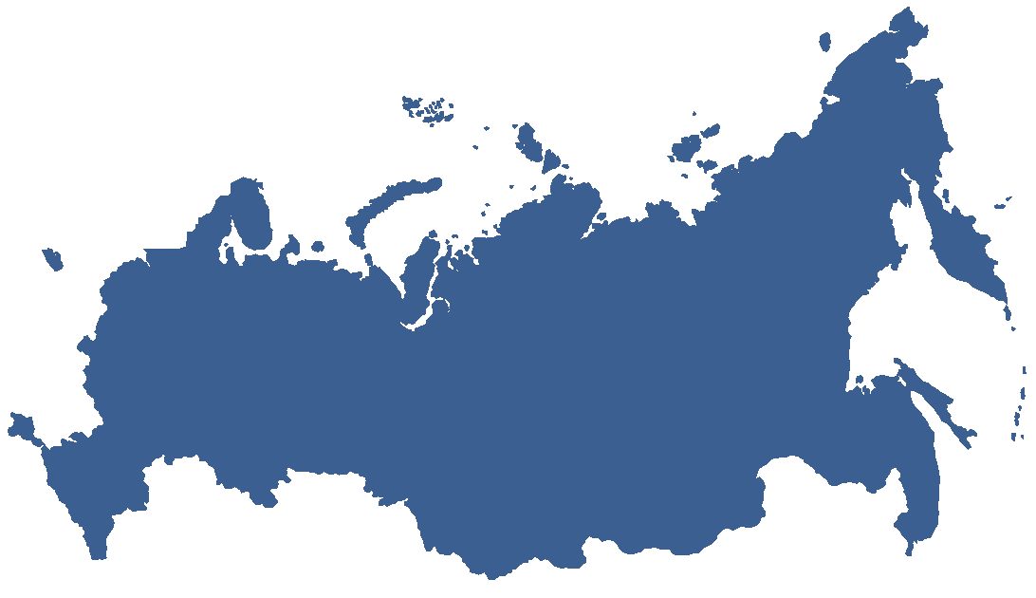
Немного статистики
87 соглашений
с органами государственной власти субъектов РФ в сфере образования
420 школ
>11 000 УМК
на безвозмездной основе
30 соглашений
с ведущими ВУЗами

Slide 9
Векторы развития
Планируется установка учебно-демонстрационных комплексов в школах, колледжах симулирующих финансовую инфраструктуру
Наполнение лучшими практиками информационно – просветительского сайта по ФГ
Проведение всероссийских научно-практических конференций по проблемам повышения ФГ
Планируется обучить ФГ
> 3 000 учителей

Slide 10
Организация повышения квалификации педагогических работников в области преподавания финансовой грамотности
До конца 2018 года (далее-ежегодно) необходимо организовать повышение квалификации педагогических работников:
начальной школы
основной школы
средней школы
профессиональных образовательных организаций
В 2019 году планируется начать подготовку педагогов:
дошкольных образовательных организаций
центров содействия семейному устройству детей-сирот и детей, оставшихся без попечения родителей

Slide 11
Онлайн-уроки финансовой грамотности.
Задачи на 2018 – 2019 учебный год.
Задачи на 2018-2019 учебный год
Цели онлайн-уроков финансовой грамотности
Пробудить интерес к финансовым знаниям.
Убедить, что финансовая грамотность – основа финансового благополучия.
Заложить установки финансово грамотного поведения, познакомить с современными финансовыми продуктами и услугами, предупредить о рисках.
30%
3
1 500 000
охват школ онлайн-уроками финансовой грамотности в регионе
темы должен просмотреть каждый слушатель
прослушиваний
Формат онлайн-уроков
Онлайн-уроки – это просто!
Урок проводится в формате вебинара «один лектор – много классов». Лектор выступает в прямом эфире, демонстрирует презентацию, видеоролики. Слушатели задают вопросы в чате и тут же получают ответы лектора.
Доступ к сети Интернет
Компьютер
Проектор или интерактивная доска
Колонки
Онлайн-уроки не содержат рекламу услуг и не преследуют коммерческую выгоду.

Slide 12
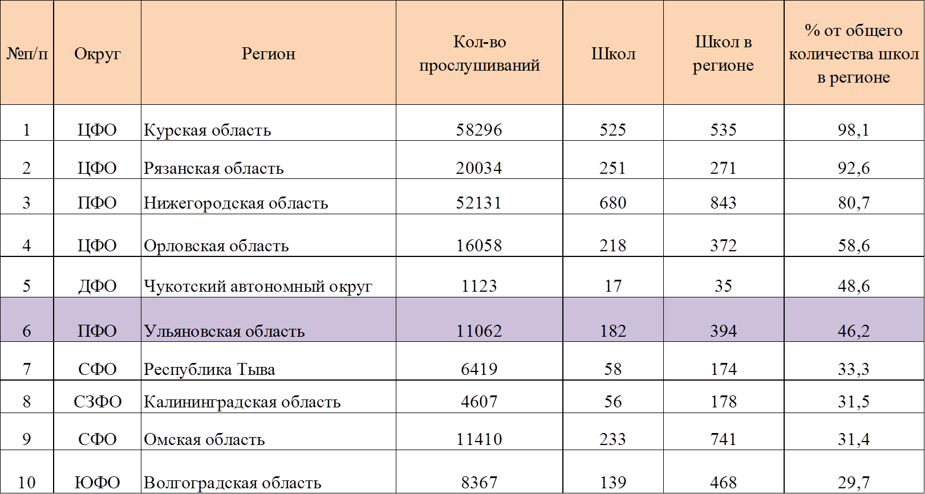
ТОП 10 РЕГИОНОВ ПО ОХВАТУ ШКОЛ онлайн-уроками

Slide 13
Количество лекций (с презентациями, викторинами, мастер-классами)
Общее количество:
2016 год – 17
2017 год – 32
9 мес. 2018 года – 55

Slide 14
Количество слушателей на лекциях (с презентациями, викторинами, мастер-классами)
Общее количество:
2016 год – 658
2017 год – 1995
9 мес. 2018 года – 998

Slide 15
Количество посетителей экскурсий в музее отделения

Slide 16
Спасибо за внимание!

